Slide 1


Qué es SQL?
Structured Query Language
Nos permite:
- Extraer información de bases de datos relacionales
- Crear y modificar bases de datos
- Controlar el acceso a los datos

Slide 2
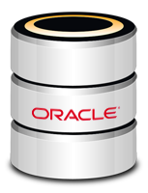



Gestores de Bases de Datos

Slide 3

Grupos de Comandos de SQL
DDL
DML
DCL
TCL
CREATE
ALTER
DROP
TRUNCATE
SELECT
INSERT
UPDATE
DELETE
GRANT
REVOKE
COMMIT
ROLLBACK

Slide 4
FROM
WHERE
GROUP BY
HAVING
ORDERBY
Cláusulas
SUM
AVERAGE
MIN
MAX
COUNT
Funciones de
Agregado
Operadores
LÓGICOS
DE COMPARACIÓN

